Slide 1
L’avènement au pouvoir du fascisme en Italie : la Marche sur Rome, 28-29 oct. 1922
Olivier Forlin, UGA

Slide 2
- Création des Faisceaux de combat le 23 mars 1919 => arrivée au pouvoir en oct. 1922
- Pourquoi l’Italie ?
- Fascisme : un phénomène européen
I. Les origines lointaines
II. La Grande Guerre comme matrice du fascisme
III. Le mouvement fasciste : composition, structures, méthodes
I. Les origines « lointaines » du fascisme : les mutations de l’Europe avant 1914
- Phénomène d’atomisation sociale
- L’avènement des masses en politique
- Dans le domaine des idées : montée de l’irrationnel
II. La Grande Guerre comme matrice du fascisme
Italie dans la Grande Guerre = mai 1915
Front italo-autrichien

Slide 3
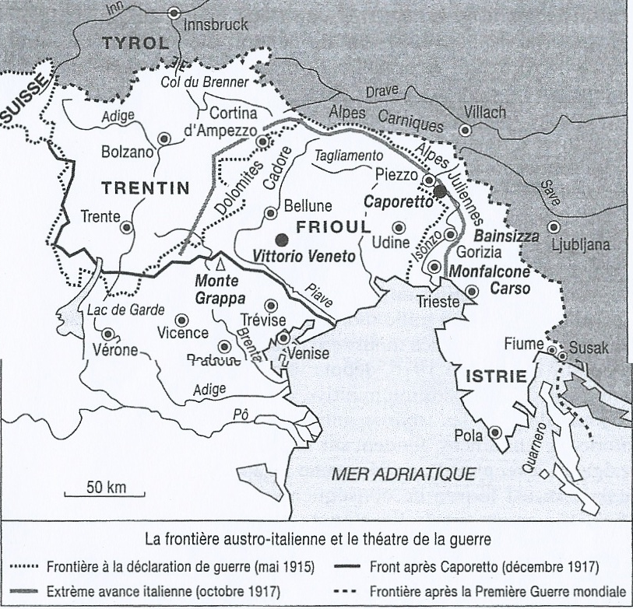
Le front italo-autrichien pendant la Première Guerre mondiale

Slide 4
Les effets de la guerre : une crise économique et sociale
lourd bilan démographique
Ruine financière => inflation
Malaise social => Biennio Rosso 1919-1920
- Une victoire « mutilée »
Traité de Saint-Germain-en-Laye avec l’Autriche (sept. 1919)
terres irrédentes (Trentin, Istrie)
Fiume, Dalmatie
- La brutalisation des sociétés (George Mosse)
création des Arditi d’Italia (nov. 1918)
création du mouvement fasciste en mars 1919
Expédition de Fiume (12-09/1919 à janv. 1921). Gabriele D’Annunzio
- La crise politique/crise de l’État
Monarchie constitutionnelle depuis l’Unité (1861). SU masc. depuis 1912
Élections législatives de nov. 1919
Parti libéral (16 %). parti démocratique (10 %)
Parti populaire italien (PPI) : 20,6 %
Luigi Sturzo

Slide 5
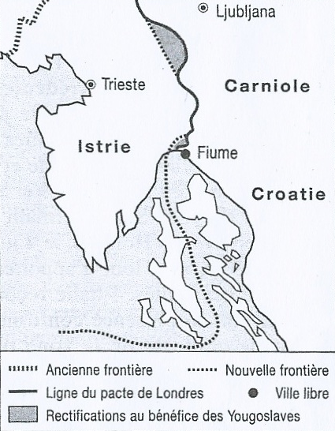
L’Italie après les traités de paix de 1919
La frontière italo-yougoslave après les traités de paix en 1919

Slide 6
Gabriele D’Annunzio entouré de légionnaires à Fiume, 1919

Slide 7
Parti socialiste (PSI) : 32,3 %
instabilité gouvernementale : Emanuele Orlando, Francesco Saverio Nitti (1919-juin 1920), Giolitti (juin 1920-juin 1921), Ivanoe Bonomi et Luigi Facta
III. Le mouvement fasciste : composition, structures, méthodes
Faisceaux de combat = fascisme-mouvement/fascisme sansepolcriste
- La composition du mouvement fasciste
Des nationalistes (Corradini)
Des anciens combattants. Arditi
Des représentants de l’extrême gauche (syndicalistes révolutionnaires ; ex-PSI comme Mussolini)
Des classes moyennes urbaines
Extension dans les campagnes
- Structures et méthodes
Structure para-militaire : un « parti-milice »
Emilio Gentile
Squadre. Squadrisme

Slide 8
Squadristes, Turin, 25 avril 1922

Slide 9
- Une stratégie légaliste
création du Parti national fasciste (PNF) en nov. 1921
nov. 1921 : 300 000 membres => juin 1922 : 700000 membres
- Epilogue = la Marche sur Rome (28-30 oct. 1922)
Luigi Facta
« Quadriumvirs » : Cesare De Vecchi, Emilio De Bono, Italo Balbo, Michele Bianchi et
Victor-Emmanuel III
Mussolini nommé président du Conseil le 29 oct.1922
Matteotti
Biblio :
Emilio Gentile, Qu’est-ce que le fascisme ? Histoire et interprétation, Gallimard/Folio, 2004.
Olivier Forlin, Le Fascisme. Historiographie et enjeux mémoriels, La Découverte, 2013.

Slide 10
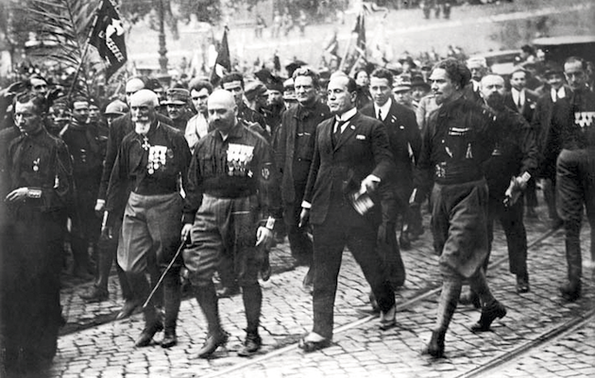
La Marche sur Rome

